Slide 1
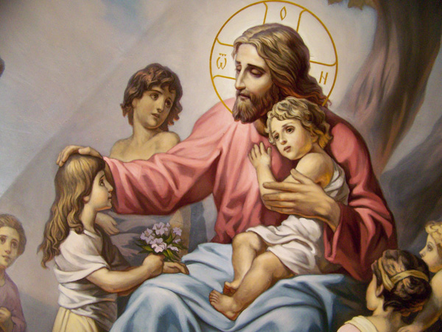

Slide 2
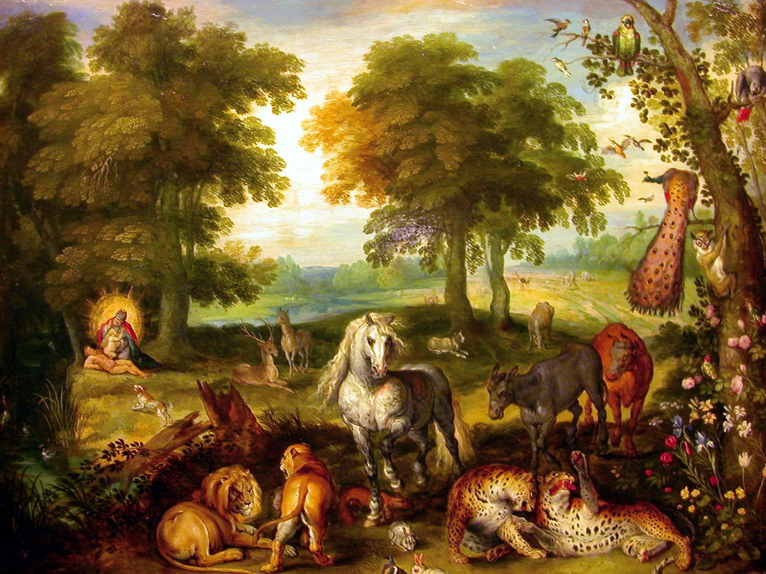

Slide 3
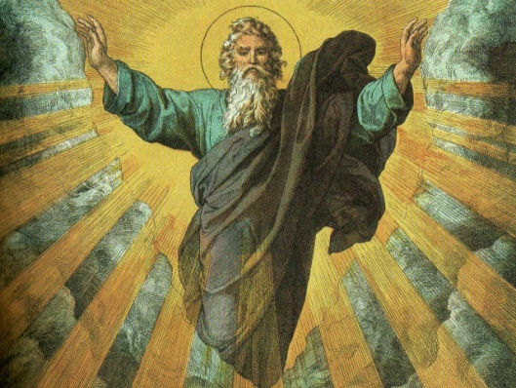
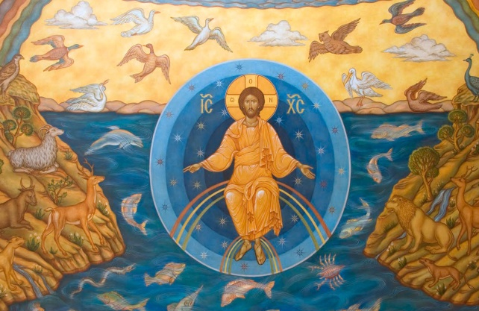
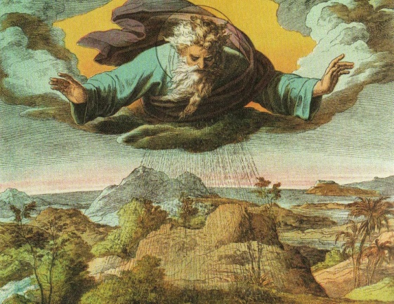
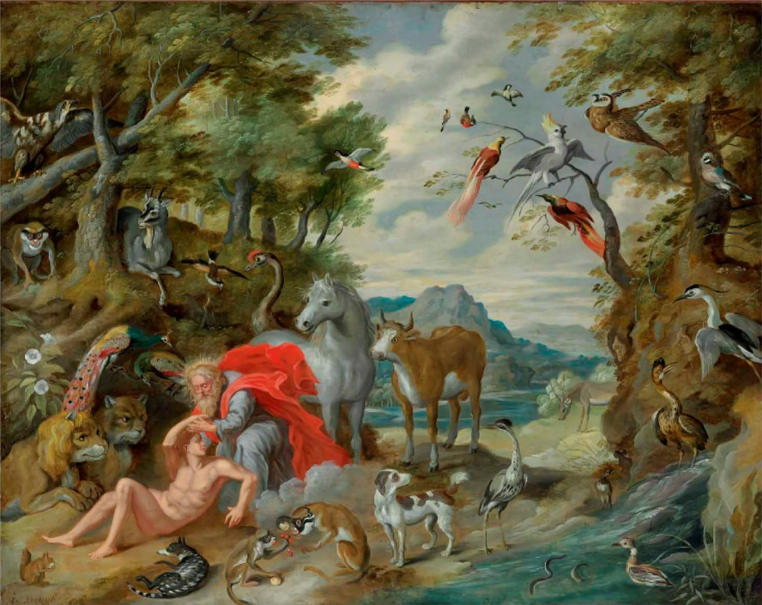
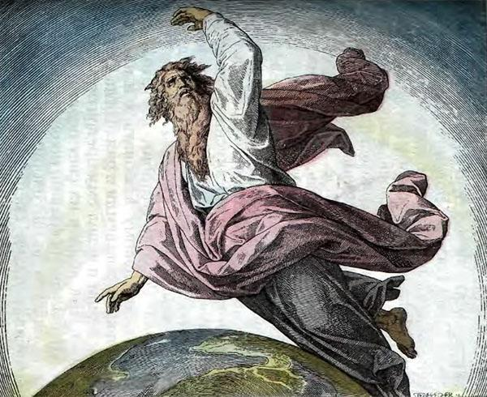
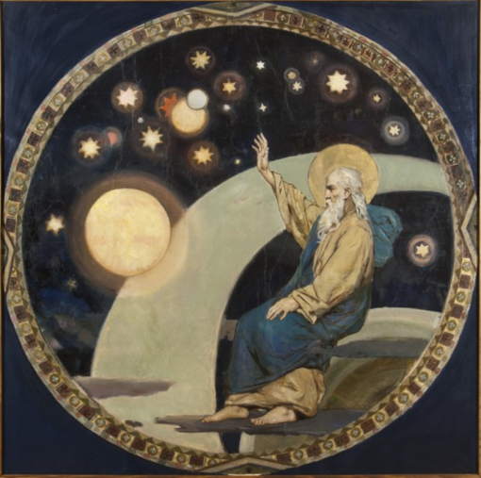
Дни творения

Slide 4
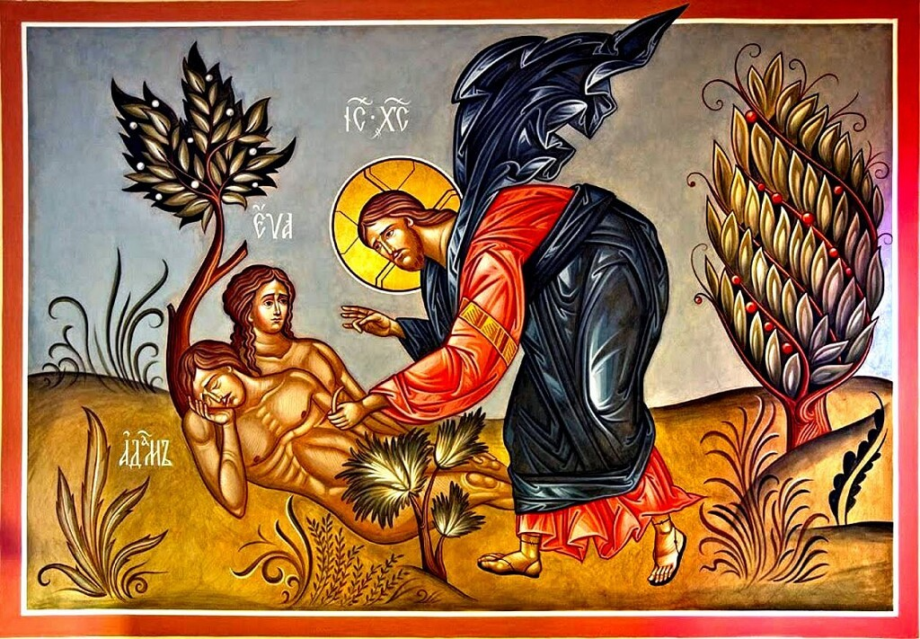
Быт. 1:27. И сотворил Бог человека по образу Своему, по образу Божию сотворил его; мужчину и женщину сотворил их.

Slide 5
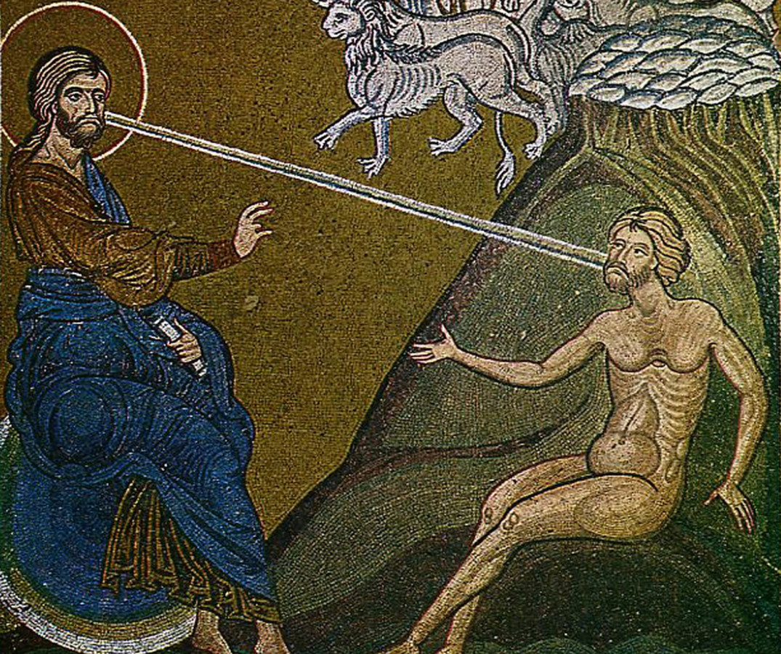
Быт. 2:7 И создал Господь Бог человека из праха земного, и вдунул в лицо его дыхание жизни, и стал человек душою живою.

Slide 6
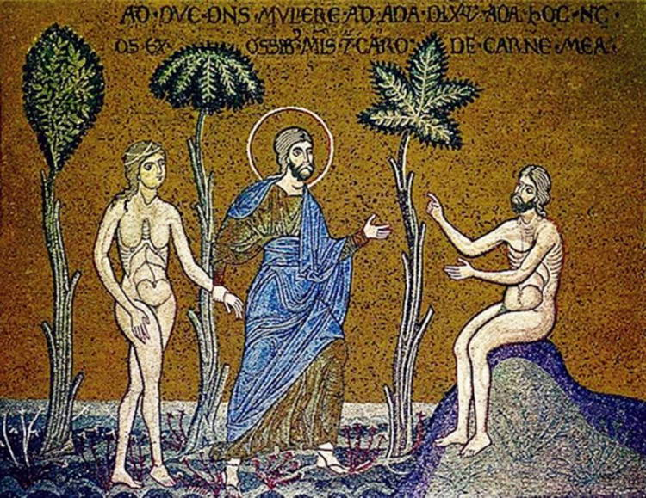
Быт. 1:28. И благословил их Бог, и сказал им Бог: плодитесь и размножайтесь, и наполняйте землю, и обладайте ею, и владычествуйте над рыбами морскими [и над зверями,] и над птицами небесными, [и над всяким скотом, и над всею землею,] и над всяким животным, пресмыкающимся по земле.

Slide 7
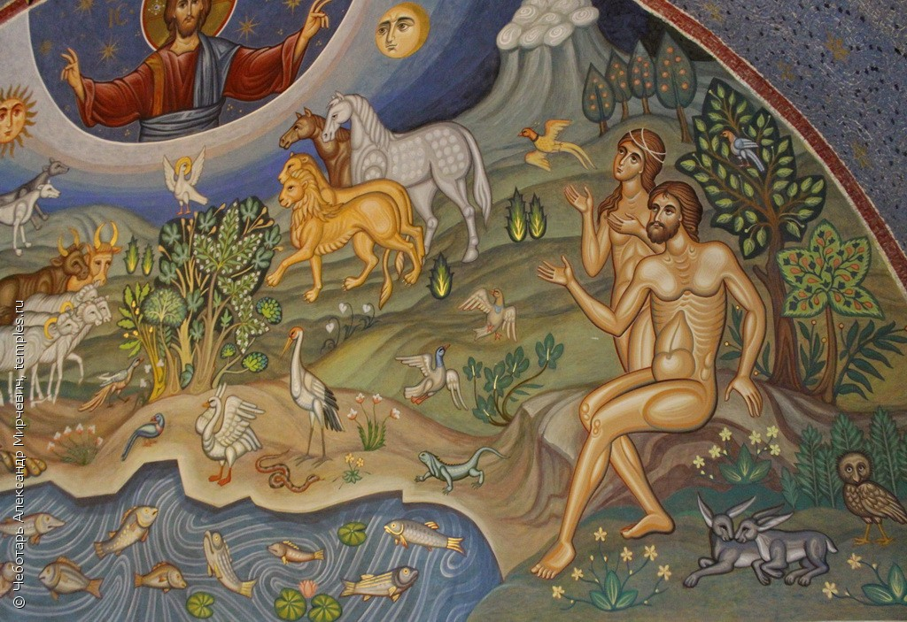
Быт. 2:15. И взял Господь Бог человека, [которого создал,] и поселил его в саду Едемском, чтобы возделывать его и хранить его.

Slide 8
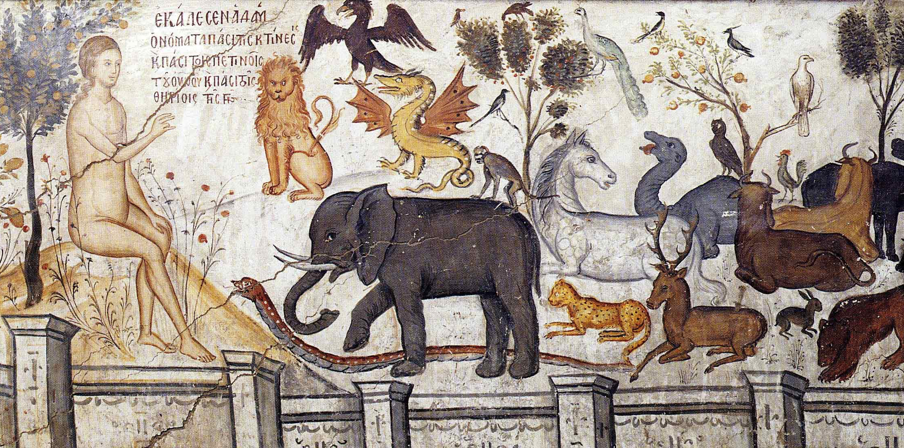
Быт 2:19-20. Господь Бог образовал из земли всех животных и всех птиц , и привел [их] к человеку, чтобы видеть, как он назовет их, и чтобы, как наречет человек всякую душу живую, так и было имя ей.
И нарек человек имена всем скотам и птицам небесным и всем зверям полевым ...

Slide 10
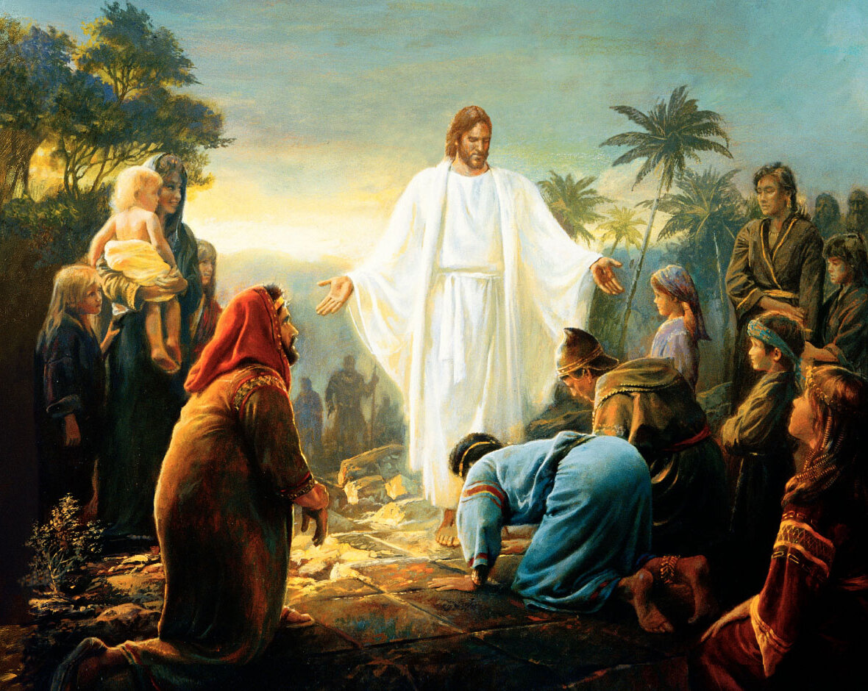
Образ Божий в человеке:
Бессмертная душа
Любовь
Дар речи
Разум
Свобода
Творчество

Slide 11
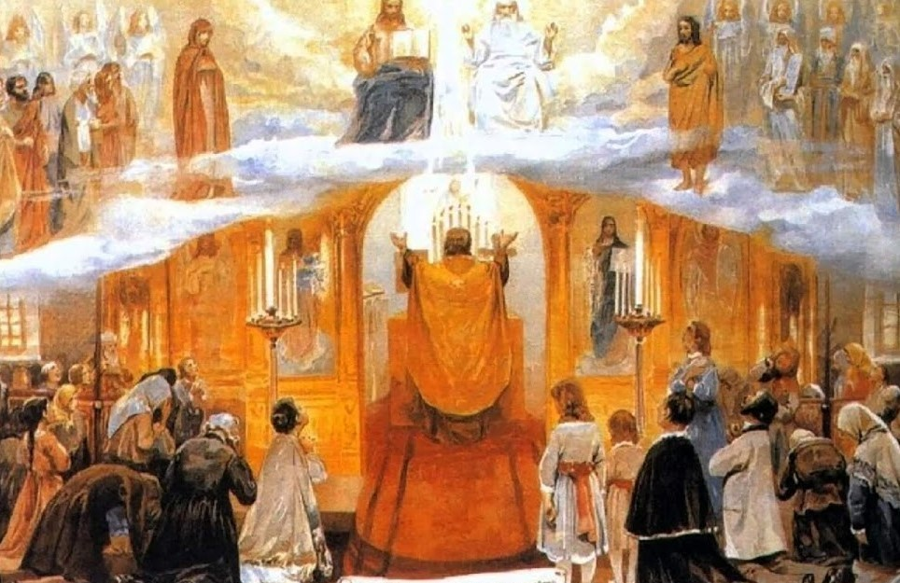

Slide 12
